Slide 1
Java程序开发
程序设计基础
重庆大学计算机学院

Slide 2
主要内容
标识符和关键字
常量和变量
基本数据类型
运算符
表达式
控制语句
Annotation
Java SE 8.0语法新特性（接口默认方法、Lambda表达式等）

Slide 3
标示符和关键字

Slide 4
标识符
标识符 :为程序中的各个元素进行命名 .
一般地，在Java 中标识符是以字母、下划线（_）、美元符号（$）等其它货币符号(如£, ¥)开始的一个字符序列，后面可以跟字母、下划线、美元符号、数字等字符。
Java语言使用Unicode字符集
标识符是大小写敏感的，没有最大长度的限制，不能和关键字相同

Slide 5
标识符
总体来说定义标识符可以使用的字符包括：
  大小写字母、数字；
  Unicode字符集中编号大于0xC0的所有字符。
  凡是用Character.isJavaIdentifierStart() 返回true，都可作为首字符，Character. isJavaIdentifierPart()返回true，都可作为标识符的一部分。
合法的标识符：
  Body，_test，$hello
非法标识符：
  5Test，hello*，world#，class
注意：在中文环境下，可以使用汉字作为标识符。
例如，int 中文=5；

Slide 6
练习题
那些标注符是合法的?
$persons
TwoUsers
*point
this
_endline

Slide 7
关键字
所有的关键字都是小写的。如果被大写，就不是关键字了 。
用于数据类型的关键字
  byte short int long float double char boolean
用于流程控制语句的关键字
  if else switch case default do while for break continue
方法、类型、变量的修饰关键字
  private public protected final static abstract synchronized volatile
异常处理关键字
  try catch finally throw throws

Slide 8
关键字
对象相关关键字
  new extends implements class instanceof this super
字面值常量关键字
  false true null
方法相关关键字
  return void
包相关关键字
  package import

Slide 9
练习题
下面哪些是java的关键字?
1) NULL
2) new
3) instanceOf
4) wend

Slide 10
注释
单行注释
  单行注释以“//”开头，至该行结尾，其格式如下：
多行注释
  /* 注释文本
  ……
  */
文档注释
  /**注释文本
  *注释文本
  *……
  */

Slide 11
常量和变量

Slide 12
变量
[修饰符] <类型名> <变量名> [=<初值>][,<变量名>[=<初值>]….]；
  int i；
  int j=5，k=4;
按作用域可以将变量大致分为：局部变量、类成员变量、方法参数、（异常处理参数）。

Slide 13
变量作用域
局部变量是在方法内部或代码块中声明的变量，它的作用域为它所在的代码块，在程序设计中，以“{ …… }”为界。
类成员变量，它的作用域是整个类。又可以细分为静态变量和实例变量
方法参数的作用域，是它所在的方法
异常处理参数的作用域，是它所在的异常处理部分
变量隐藏 （按作用域的大小）

Slide 14
常量
整形常量234，实型常量23.4，字符常量’a’，布尔常量true和false，以及字符串常量“hello world！”
final关键字（后面还会碰到）
final int MAX=100;
final int MAX_LOOP=5;

Slide 15
基本数据类型

Slide 16
数据类型分类
整数类型(byte,short,int,long)
数值类型
浮点类型(float,double)
基本类型
字符类型(char)
布尔类型（boolean）
数据类型
类(class)
引用类型
接口(interface)
数组
图 2-1 Java语言的数据类型

Slide 17
数据类型
Java的基本数据类型都有固定的数据位，不随运行平台的变化而变化。
布尔类型
  boolean b=false;
引用类型都是用类或对象实现的。

Slide 18
字符类型
一个字符用一个16位的Unicode码表示
char c,c1=‘a’；
‘中’的Unicode码是\u4e2d
整数和字符型数据在一起运算
字符向整数转换
int j ='a';
转义字符 | 描述
\ddd | 1到3位8进制数所表示的字符(ddd)
\uxxxx | 1到4位16进制数所表示的字符(xxxx)
\' | 单引号字符
\" | 双引号字符
\\ | 反斜杠
\r | 回车
\n | 换行
\f | 走纸换页
\t | 横向跳格
\b | 退格

Slide 19
整数类型
Java中的整数有三种进制形式表示：
  十进制：用0~9的数值表示，首位不能为0，例如：124，-100；
  八进制：以0开头，后跟多个0~7之间的数字，如0134；
  十六进制：以0x或者0X开头，后跟多个0~9之间的数字、或A~F之间的的大写字、或者a~f之间的小写字母。a~f或者A-F分别表示10~15，例如，0x23FE，等于十进制数9214。

Slide 20
整数类型
数据类型 | 所占位数 | 数的范围
byte | 8 | -2⁷ ～(2⁷ -1)
short | 16 | -2¹⁵ ～(2¹⁵ -1)
int | 32 | -2³¹ ～(2³¹ -1)
long | 64 | -2⁶³ ～(2⁶³-1)
在表示long型常量时，需要在数字后面加上后缀L或者l。例如3L表示一个long型的常量，而不是int型常量。

Slide 21
浮点类型
数据类型 | 所占位数 | 数的范围
float（单精度浮点数） | 32 | 3.4e-038 ～3.4e+038
double（双精度浮点数） | 64 | 1.7e-308 ～ 1.7e+308
一个浮点数隐含为double型。在一个浮点数后加字母F或f，表示float型。常量值3.45的类型是double；3.45F的类型是float。

Slide 22
各类型数据间的相互转换
自动类型转换
  从低级到高级发生自动类型转换。从表达范围小的类型向表达范围大的类型发生自动类型转换。不同数据类型的转换如下所示：
  低-------------------------------------------------->高
  byte，short，char---> int--> long--> float--> double
注意：byte，short和char在一起运算时，首先转换为int类型进行运算。
【例2-1】分析下面程序中的错误。
  byte b1=5；
  short s1=6；
  short s2 ；
  s2=b1+s1;

Slide 23
类型转换
强制类型转换
  由高级向低级数据类型转换时，需要强制类型转换。例如：
  int i＝65；
  char c;
  c=(char)i; // 把int型变量转换成char型，需要强制类型转换。

Slide 24
练习题
下面哪些是合法的语句?
1) float f=1/3;
2) int i=1/3;
3) float f=1.01;
4) double d=999d;

Slide 25
运算符

Slide 26
算数运算符
 | 运算符 | 用法 | 含义 | 结合性
二元 运算符 | + | op1+op2 | 加法 | 左
 | - | op1-op2 | 减法 | 左
 | * | op1*op2 | 乘法 | 左
 | / | op1/op2 | 除法 | 左
 | % | op1%op2 | 模运算(求余) | 左
一元 运算符 | + | +op1 | 正数 | 右
 | - | -op1 | 负数 | 右
 | ++ | ++op1,op1++ | 自增 | 右，左
 | -- | --op1, op1-- | 自减 | 右，左

Slide 27
算数运算符的特点
对于二元运算符，运算结果的数据类型一般为两个操作数中表达范围较大的类型。例如，一个整数和浮点数运算的结果为浮点数。
对于一元运算符，运算结果的类型与操作数的类型相同。
自增、自减运算符有前缀和后缀两种形式，当是前缀形式（即++、--符号出现在变量的左侧）时，对变量实施的运算是“先运算后使用”； 当是后缀形式（即++、--符号出现在变量的右侧）时，对变量实施的运算是“先使用后运算”。

Slide 28
算数运算符的注意事项
在Java中,"%"（求模运算符）的操作数可为浮点数,如52.3%10=2.3；
Java对"+"运算进行了扩展,可作字符串连接运算符,如"ab"+"efd"得"abefd"；
做"+"运算时,如果一个操作数是字符串,其它操作数自动转换成字符串.如: String s; s="s:"+4*5; //结果是s="s:20"；
byte，short，char等类型进行混合运算时，会先自动转换为int类型再运算。

Slide 29
赋值运算符
j=i+20;
运算符 | 示例 | 含义
+= | count += 2 | count = count + 2
-= | count -= 2 | count = count - 2
*= | count *= 2 | count = count * 2
/= | count /= 2 | count = count / 2
%= | count %= 2 | count = count % 2

Slide 30
条件运算符
(boolean_expr)? true_statement:false_statement；
int result=sum==0?100:2*num;

Slide 31
位运算符
Java 用补码表示二进制数
1表示为二进制为
  00000000 00000000 00000000 00000001（4个字节）
-1表示为二进制为
  11111111 11111111 11111111 11111111 （4个字节）

Slide 32
位运算符
运算符 | 示例 | 含义
& | Op1 & Op2 | 使Op1和Op2按位相与
| | Op1 | Op2 | 使Op1和Op2按位相或
~ | ~Op | 对Op按位取反
^ | Op1 ^ Op2 | 使Op1和Op2按位异或
<< | Op1 << Op2 | 使Op1左移Op2位,右补0
>> | Op1 >> Op2 | 使Op1右移Op2位(带符号，左边补充符号位)
>>> | Op1 >>> Op2 | 使Op1无符号右移Op2位(左边始终补添0)

Slide 33
注意事项
除 ~ 为右结合外,其余为左结合。
操作数的类型一般为整型或字符型。&,|,^三个运算符可以用于boolean。
">>"右移是用符号位来填充右移后留下的空位,">>>"是用零来填充空位.
若两个数据的长度不同,如a&b,a为byte型,b为int型,系统首先会将a的左侧24位填满,若a为正,则填满0,若a为负,填满1即进行“符号扩充”。

Slide 34
举例：按位与运算符&
& | 十进制数 | 二进制数
操作数1 | 5 | 00000000 00000000 00000000 00000101
操作数2 | 9 | 00000000 00000000 00000000 00001001
运算结果 | 1 | 00000000 00000000 00000000 00000001

Slide 35
举例
5<<32 的结果
-1>>>1的结果

Slide 36
逻辑运算符
逻辑运算只能处理布尔类型的数据，所得结果也是布尔值
逻辑运算符支持短路运算
运算符 | 示例 | 含义 | 结合性
&& | Op1 && Op2 | 逻辑与运算 | 左
|| | Op1 || Op2 | 逻辑或运算 | 左
! | ! Op | 逻辑非运算 | 右

Slide 37
表达式

Slide 38
表达式
表达式是程序设计语言的基本组成部分，表示一种求值的规则，是由运算符和操作数组成的符号序列。
表达式的运算结果的类型，就是表达式的类型
在对表达式进行运算时，遵循一定的规则，要按运算符的优先级从高到低进行，同级的运算符则按从左到右的方向进行。

Slide 39
表达式
高 | | | | | | | | | | | | | 低 | 1 | .[] () ++ -- ! ~ instanceof
 | 2 | new (type)
 | 3 | * / %
 | 4 | + -
 | 5 | >> >>> <<
 | 6 | < > <= >=
 | 7 | == !=
 | 8 | &
 | 9 | ^
 | 10 | |
 | 11 | &&
 | 12 | ||
 | 13 | ? :
 | 14 | = += -= *= /= %= ∧=
 | 15 | &= != <<= >>= >>>=

Slide 40
几个特点
赋值运算符的优先级最低，因为赋值运算符要使用表达式的值；
关系运算符的优先级比布尔逻辑运算符的优先级高；
.,[],()等运算符的优先级最高；
一元运算符的优先级也比较高；
算术元算符要比关系运算符和二元逻辑运算符的优先级要高。

Slide 41
练习题
下面那些语句没有错误?
1)char c='1'; System.out.println(c>>1);
2)Integer i=Integer("1");
System.out.println(i>>1);
3)int i=1; System.out.println(i<<<1);
4)int i=1; System.out.println(i<<1);

Slide 42
练习题
那些是java的关键字?
1) double
2) Switch
3) then
4) instanceof

Slide 43
练习题
那些不是java的关键字?
1)volatile
2)sizeOf
3)goto
4)try

Slide 44
练习题
给定下列变量，选项中那些没有错误?
String s = "Hello";
long l = 99; double d = 1.11;
int i = 1; int j = 0;
1) j= i <<s; 2) j= i<<j;
3) j=i<<d; 4)j=i<<l;

Slide 45
练习题
给定下列变量
char c = 'c'; int i = 10; double d = 10;
long l = 1; String s = "Hello";
那些编译没有错误?
1) c=c+i;
2) s+=i;
3) i+=s;
4) c+=s;

Slide 46
练习题
下列语句的输出结果是?
System.out.println(-1 >>>1);
1) 0
2) -1
3) 1
4) 2147483647

Slide 47
练习题
下列语句的输出结果是?
System.out.println(1 <<32);
1) 1
2) -1
3) 32
4)-2147483648

Slide 48
程序控制语句

Slide 49
1 选择语句
if语句
switch语句

Slide 50
If语句
if (condition)
statement1;
else statement2;
if或else控制的对象可以是单个语句（statement），也可以是程序块（block）。
条件condition可以是任何返回布尔值的表达式。else子句是可选的。

Slide 51
嵌套If语句
if(i == 10) {
if(j < 20)
a = b;
if(k > 100)
c = d;
else a = c;
}
else a = d;
if(condition)
statement;
else if (condition)
statement;
else if(condition)
statement;
...
else
statement;

Slide 52
switch语句
switch (expression) {
case value1:
... // statement sequence
break;
case value2:
... // statement sequence
break;
case valueN:
... // statement sequence
break;
default:
... // default statement sequence
}

Slide 53
switch注意事项1/2
表达式expression必须为byte，short，int或char类型（数据类型长度小于等于32位），在JDK5.0中可以是用枚举类型（enum）。JDK8.0可以使用String。
每个case语句后的值value必须是与表达式类型兼容的特定的一个常量（它必须为一个常量，而不是变量）。重复的case值是不允许的。

Slide 54
switch注意事项2/2
如果没有一个case常量与表达式的值相匹配，则执行default语句。
case语句只是起到一个标号作用，用来查找匹配的入口并从此处开始执行其后的语句序列，

Slide 55
2 循环语句
While语句
do-while
for

Slide 56
While语句
while(condition)
{
// body of loop
...
}
public class SampleWhile
{
public static void main(String[] args)
{
int sum = 0, i = 100;
while (i < 200) {
i++;
sum += i;
}
System.out.println("the sum is “
+ sum);
}
}

Slide 57
do-while循环
do {
// body of loop
...
} while (condition);
public class SampleDowhile
{
public static void main(String[] args)
{
int sum = 0, i = 100;
do {
i++;
sum += i;
} while (i < 200);
System.out.println("the sum is "
+ sum);
}
}

Slide 58
for循环
for(initialization; condition; iteration) {
// body
...
}
int sum = 0, i = 0;
for (i = 101; i <= 200; i++) {
sum += i;
}
System.out.println("the sum is " + sum);

Slide 59
for的其它用法
在for循环内声明变量
在for循环中使用逗号
for (int a = 1, b = 4; a < b; a++, b--) {
System.out.println("a = " + a);
System.out.println("b = " + b);
}

Slide 60
for-each
可以用for语句遍历一个数组或集合中的所有元素。
public class ForEachDemo {
public static void main(String[] args) {
int sum = 0;
int a[] = new int[100];
for (int i = 0; i < 100; i++)
a[i] = 101 + i;
// for-each语句的使用
for (int e : a)
sum = sum + e;
System.out.println("the sum is " + sum);
}
}

Slide 61
3 跳转语句
break语句
continue语句
return语句

Slide 62
break语句1/2
使用break 退出循环
把break 当作goto 的一种形式来用
for (int i = 0; i < 3; i++) {
System.out.print("Pass " + i + ": ");
for (int j = 0; j < 100; j++) {
if (j == 10)
break;
System.out.print(j + " ");
}
System.out.println();
}

Slide 63
break语句2/2
boolean t = true;
first: {
second: {
third: {
System.out.println("Before the break.");
if (t) break second;
System.out.println("This won't execute");
}
System.out.println("This won't execute");
}
System.out.println("This is after second block.");
}

Slide 64
使用continue 语句1/2
终止本次循环继续下一次循环
for (int i = 1; i < 20; i++) {
System.out.print(i + " ");
if (i % 5 != 0)
continue;
System.out.println("");
}

Slide 65
使用continue 语句2/2
continue带标号
outer: for (int i = 1; i < 10; i++) {
for (int j = 1; j < 10; j++) {
if (j > i) {
System.out.println();
continue outer;
}
System.out.print(" " + (i * j));
}
}
System.out.println();

Slide 66
使用Return语句
return语句用来明确地从一个方法返回，如果使用return语句返回一个值，其格式如下：
  return 返回值
class Return
{
public static void main(String args[])
{
boolean t = true;
System.out.println("Before the return.");
if (t)
return;
System.out.println("This won't execute.");
}
}

Slide 67
switch试题
写出输出结果
int i = 9;
switch (i) {
default:
System.out.println("default");
case 0:
System.out.println("zero");
break;
case 1:
System.out.println("one");
case 2:
System.out.println("two");
}

Slide 68
试题2
请写出testing()被调用时的输出结果
void testing() {
one:
for (int i = 0; i < 3; i++) {
two:
for (int j = 10; j < 30; j+=10) {
System.out.println(i + j);
if (i > 2)
continue one;
}
}
}

Slide 69
Annotation
注解可以定义到方法上，类上，一个注解相当于一个类，就相当于实例了一个对象，加上了注解，就相当于加了一个标志。
常用的注解：
@Override:表示重新父类的方法，
这个也可以判断是否覆盖的父类方法，在方法前面加上此语句，如果提示的错误，那么你不是覆盖的父类的方法，要是提示的没有错误，那么就是覆盖的父类的方法。
@SuppressWarnings（"deprecation"）：取消编译器的警告（例如你使用的方法过时了）
@Deprecated:在方法的最上边加上此语句，表示此方法过时了，或者使用在类上面

Slide 70
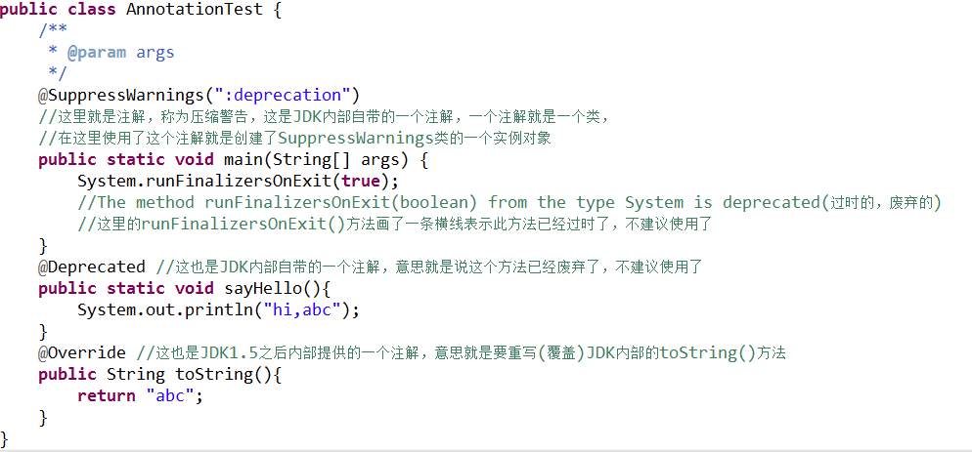
Annotation

Slide 71
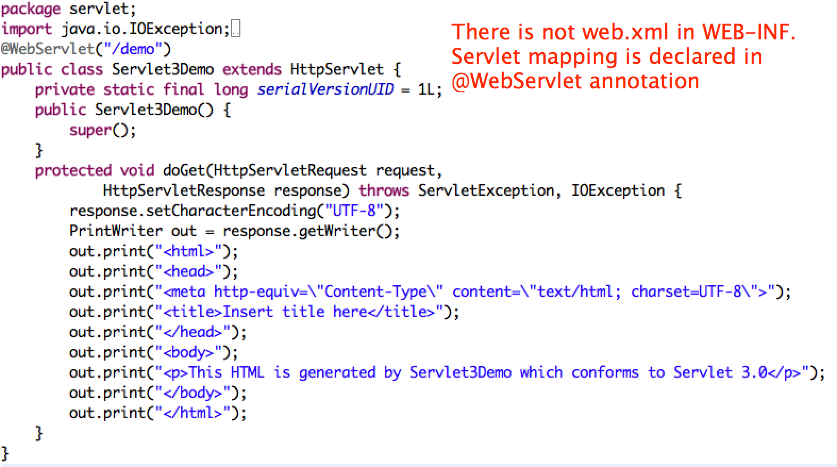
Annotation
当前许多java框架中大量使用注解

Slide 72
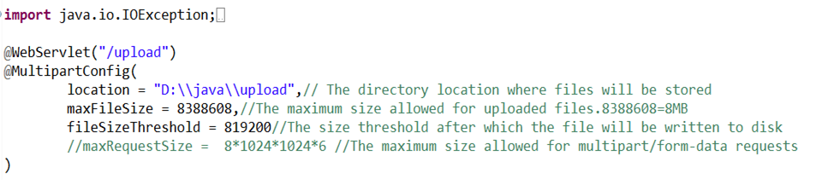
Annotation

Slide 73
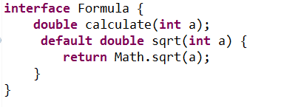
Java SE 8.0语法新特性
接口的默认方法
Java 8允许我们给接口添加一个非抽象的方法实现，只需要使用 default关键字即可，这个特征又叫做扩展方法，示例如下：

Slide 74
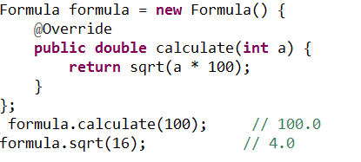
Java SE 8.0语法新特性
Formula接口在拥有calculate方法之外同时还定义了sqrt方法，实现了Formula接口的子类只需要实现一个calculate方法，默认方法sqrt将在子类上可以直接使用。

Slide 75
Java SE 8.0语法新特性
Lambda 表达式
Lambda表达式（也称为闭包）是整个Java 8发行版中最受期待的在Java语言层面上的改变，Lambda允许把函数作为一个方法的参数（函数作为参数传递进方法中），或者把代码看成数据：函数式程序员对这一概念非常熟悉。
一个lambda可以由用逗号分隔的参数列表、–>符号与函数体三部分表示。
Arrays.asList( "a", "b", "d" ).forEach( ( String e ) -> System.out.println( e ) );

Slide 76
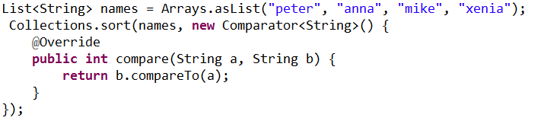

Java SE 8.0语法新特性
老版本的Java中排列字符串
lambda表达式：
或：

Slide 77
Java SE 8.0语法新特性
重复注解
  自从Java 5引入了注解机制，这一特性就变得非常流行并且广为使用。然而，使用注解的一个限制是相同的注解在同一位置只能声明一次，不能声明多次。
  Java 8打破了这条规则，引入了重复注解机制，这样相同的注解可以在同一地方声明多次。
  重复注解机制本身必须用@Repeatable注解
扩展注解的支持
  Java 8扩展了注解的上下文。现在几乎可以为任何东西添加注解：局部变量、泛型类、父类与接口的实现，就连方法的异常也能添加注解。

Slide 78
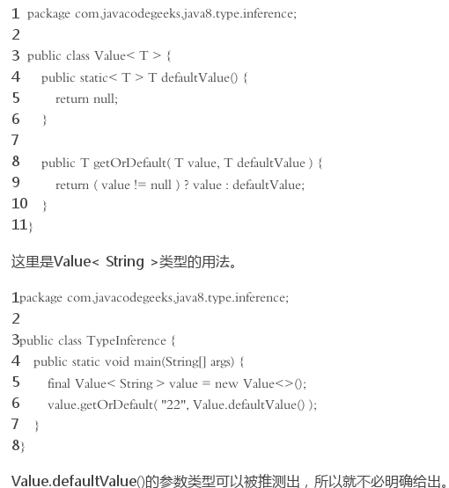
Java SE 8.0语法新特性
更好的类型推测机制
  Java 8在类型推测方面有了很大的提高。在很多情况下，编译器可以推测出确定的参数类型，这样就能使代码更整洁。

Slide 79
Java SE 8.0语法新特性
……
还有很多新特性需要大家自己去了解它。

